Slide 1
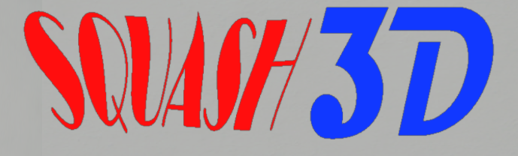
Integrantes:
Charlles Perez
Ivan Salguero
Carlos Landivar

Slide 2
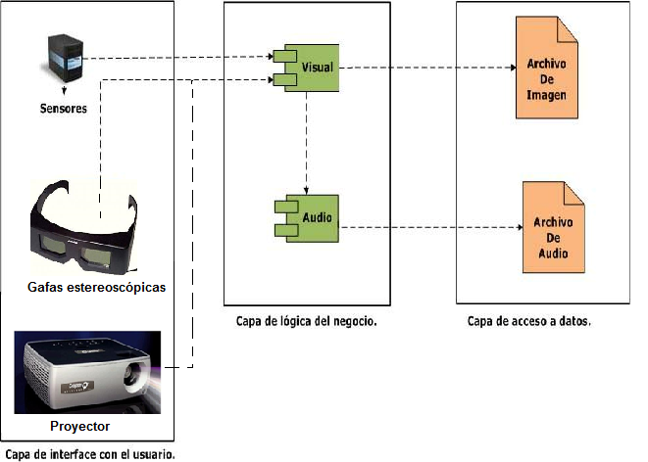
Arquitectura de la Aplicación

Slide 3
Requerimientos Funcionales
Conexión de sensores
El golpe de la bola contra la pared es correcto o no lo es, y aumentar el marcador de aciertos o fallas correspondientemente.
Movimiento de la raqueta del juego.
Grabar el nombre del jugador si es que este ha superado a uno de los marcadores.
La aplicación debe parar el juego cuando el cronómetro de la práctica haya acabado, sea este de un minuto o de tres, depende lo que el jugador haya escogido.
Observar los diez mejores marcadores de aciertos obtenidos hasta el momento.

Slide 4
Requerimientos No Funcionales
Facilidad de uso
Rendimiento y escalabilidad
Normas técnicas y reglas del juego
Percepción de la distancia en la cancha

Slide 5
Física usada
Gravedad
Coeficiente de restitución
Colisiones inelásticas

Slide 6
Pruebas
Cámara
Gravedad (velocidad pelota)
Sombra
Escala

Slide 7
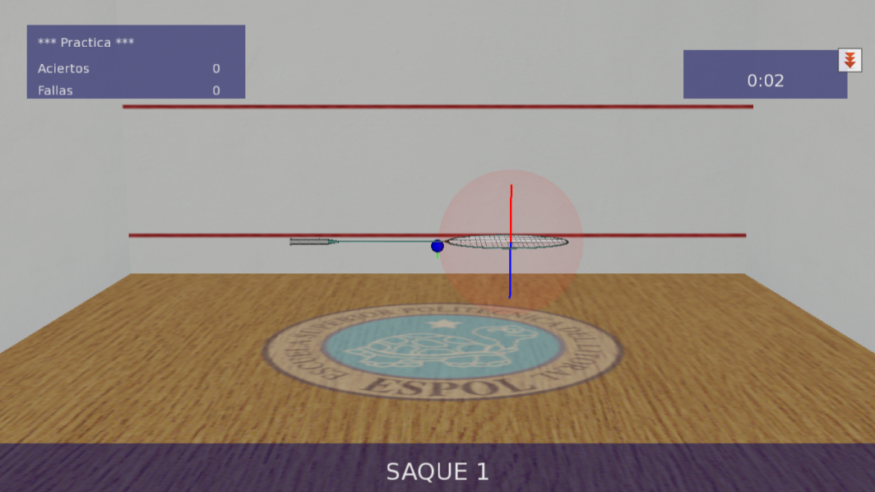
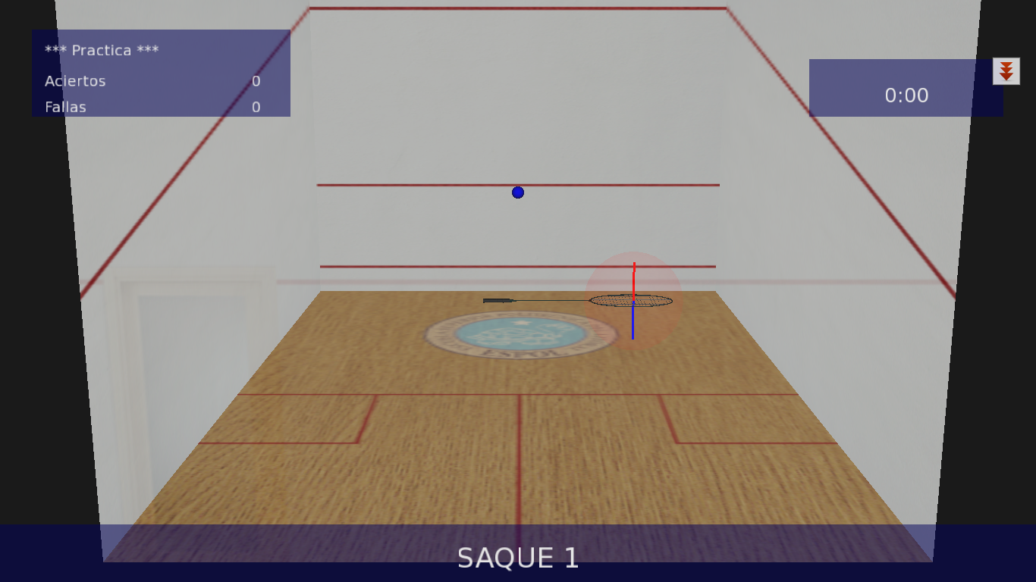
Cámara
Posición de la cámara anterior
Posición de la cámara actual

Slide 8
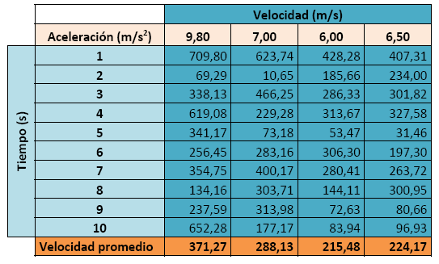
Gravedad

Slide 9
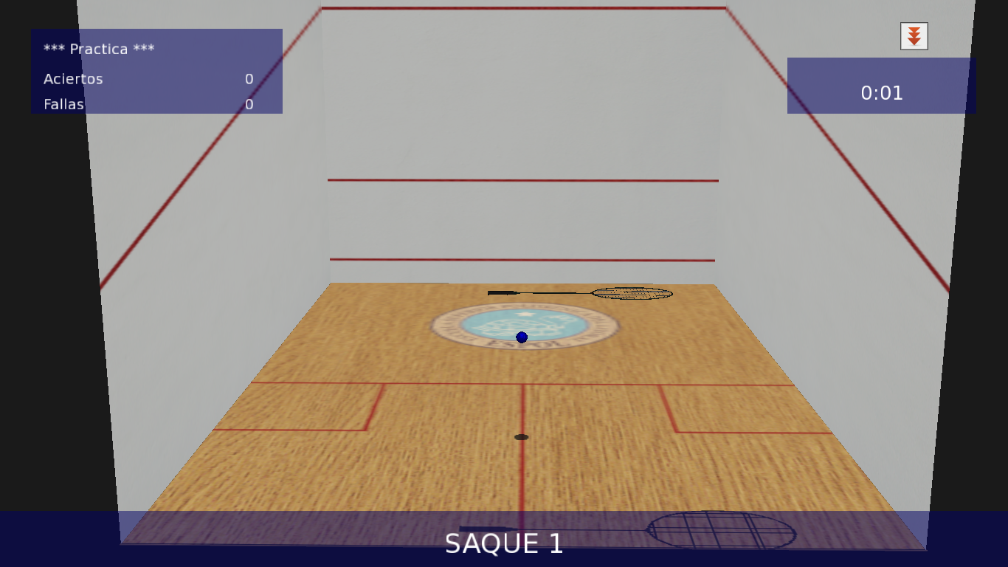
Sombra
Juego sin sombra
Juego con sombra

Slide 10
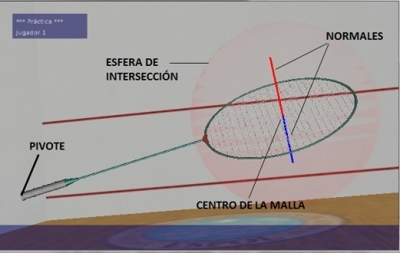
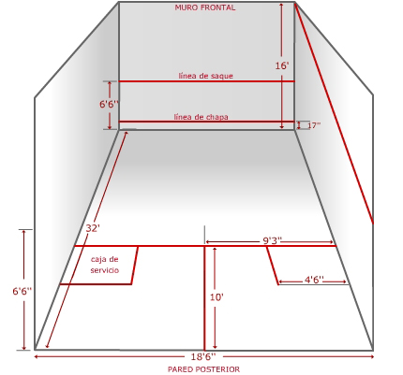
Escala

Slide 11
Conclusiones
Pudimos desarrollar un juego de práctica de Squash, con los dispositivos deseados, y la meta deseada. Recreando un escenario muy parecido a la realidad, con las medidas escaladas justas, la gravedad necesaria y el movimiento captado por los trackers.
Aunque se apliquen algunas leyes físicas conocidas, sucede que el comportamiento de los objetos no se observa de forma tan natural, por lo cual uno debe de realizar ajustes respectivos.
Los dispositivos te dan la facilidad de poder apreciar en tres dimensiones la escena del juego, sin una ubicación correcta de la cámara, este efecto no es nada o apenas percibido, y pierde toda utilidad.

Slide 12
A diferencia de los objetos reales, los objetos modelados se traslapan y cruzan. Así que para el uso de esta tecnología, todo comportamiento, desde el más sencillo, como la colisión de dos cuerpos, debe ser programado como tal.
Se debe tener también amplio conocimiento matemático acerca de las técnicas utilizadas en gráficos por computadora, ya que se deben crear reflejos y sombras por nuestra cuenta para lo cual ya existen algoritmos.
Lo más importante de la tecnología de Realidad Virtual es la inmersión que se obtiene. Ésta debe envolver a la persona para poder jugar con nuestros sentidos, y comenzar a pensar que lo que estamos haciendo o en nuestro caso jugando es casi real.

Slide 13
Recomendaciones
Para lograr un mayor grado de inmersión se debería completar el desarrollo con el proyector. Sería implementar una “caverna”. Otra opción para la inmersión sería la utilización del casco HMD.
Dentro de nuestro código sí existen ciertos parámetros que servirán de ayuda para desarrollar el Squash para 2 jugadores.

Slide 14
Gracias por su atención

